Slide 1

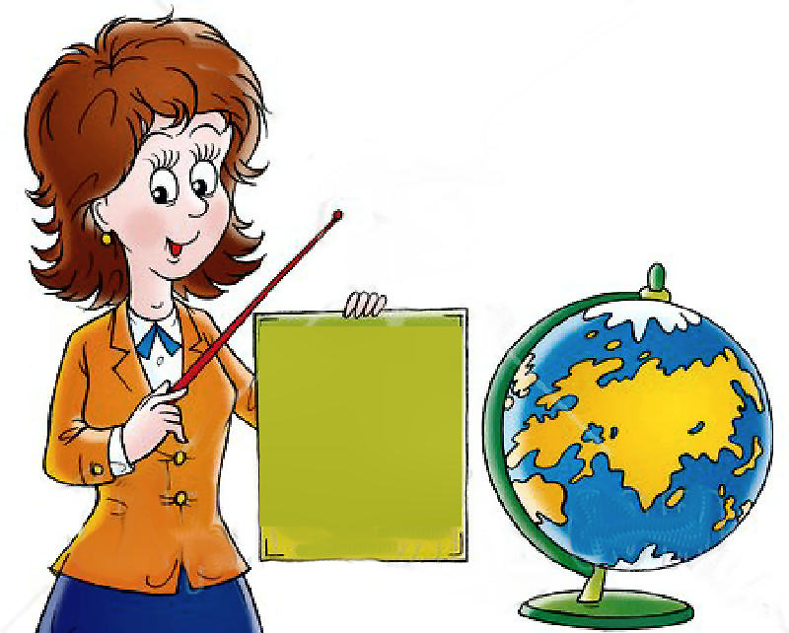
ЭКОЛОГИЧЕСКИЙ
ЛИЦЕЙ
МАЛЫШАМ
Учитель начальных классов
Донцова Наталья Георгиевна
СОШИ №16
г. Горловка

Slide 2
« Я сорвал цветок – и он увял.
Я поймал мотылька и он умер у меня на ладони.
И тогда я понял, что прикоснуться к красоте можно только сердцем»
Что такое экология?
Земля – большой общий дом для растений и человека. Как устроен этот дом и что в нём происходит изучает наука ЭКОЛОГИЯ. Это название происходит от греческих слов « эко»-дом и «логос»–учение.
Это наука об отношениях всех живых организмов между собой и окружающей средой. Это научная основа рационального использования природных ресурсов и защиты живых организмов.
П Р И Р О Д А
Н Е Ж И В А Я
Ж И В А Я
РАСТЕНИЯ
ЖИВОТНЫЕ
высшие
низшие
хищные
травоядные
всеядные

Slide 3
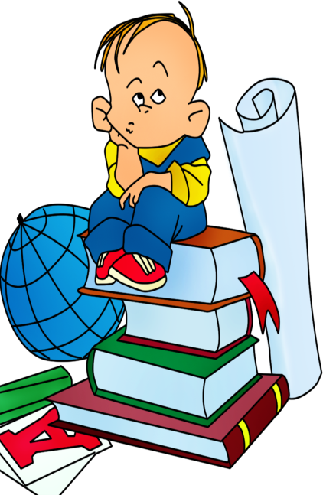

КТО ЗАНИМАЕТСЯ ЭКОЛОГИЕЙ?
Учёные-экологи.
Они первыми заметили, что
ПЛАНЕТА ЗЕМЛЯ В ОПАСНОСТИ !!! Безвозвратно исчезли многие виды животных и растений, гибнут моря, реки,
вырублена большая часть лесов, загрязняются воздух и вода.
Пришло время
задуматься и вспомнить,
что экология начинается
с каждого из нас.
Понаблюдай и задумайся, всё ли в порядке с экологией в твоём городе, посёлке?

Slide 4


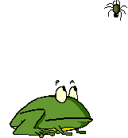

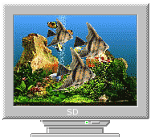
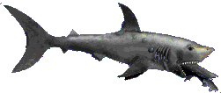


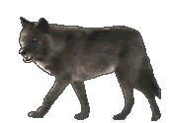


БИОСФЕРА
Мы знаем, что в воздухе и в воде обитают живые организмы. Всё пространство земли, где обитают живые организмы, называется БИОСФЕРОЙ.
АТМОСФЕРА
Подуй на свою ладошку. Что так ласково гладит её? А что заставляет раскачиваться огромные деревья? Это воздух.
Воздух состоит из кислорода и азота. Люди, птицы и звери дышат кислородом, который находится в воздухе.
Проведи опыт со взрослыми: определи направление
потока воздуха по пламени свечи у открытых дверей или окна.
Узнай, что такое «озоновая дыра»?
Почему советуют носить головные уборы на улице?

Slide 5
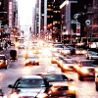


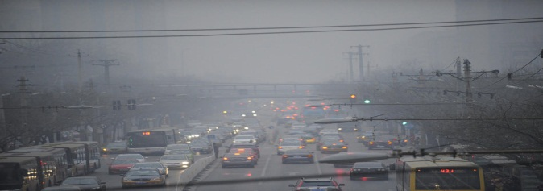
ЗАГРЯЗНЕНИЕ ВОЗДУХА
Воздух должен быть чистым. Но, к сожалению, это не всегда так. Существуют два источника загрязнения воздуха: естественный и антропогенный – как результат неразумной деятельности человека.
ПОДУМАЙ:
* Какой основной загрязнитель атмосферы в вашем городе.
* Назови предметы, которые загрязняют окружающую среду.
Если на территории города взрослые захотели построить завод, который загрязняет атмосферу и тебе разрешили принять решение – строить его или нет – дал бы ты разрешение на это строительство? Обоснуй ответ.
СМОГ
Обращал ли ты внимание на то, как дымят заводские трубы? Они выбрасывают в воздух ядовитый дым, который окутывает землю. Это СМОГ. Он разрушает всё живое и неживое. Вдыхая этот воздух, мы отравляем свой организм. Грязный воздух – одна из причин серьёзных заболеваний.
ПОДУМАЙ:
*Назови предметы, которые загрязняют воздух.
*ПРОВЕДИ эксперимент: подержи несколько минут чашку над свечкой. Нарисуй, как выглядит дно чашки после этого.

Slide 6

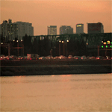
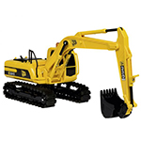


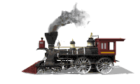
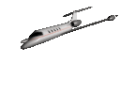
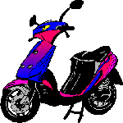

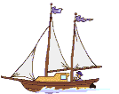






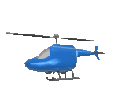
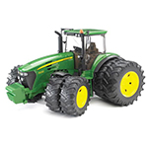

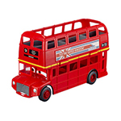

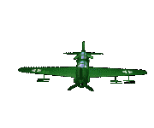
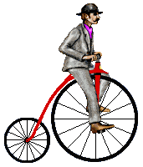

Кислотные дожди
Дымящиеся трубы заводов выбрасывают в атмосферу золу, пыль, углекислый газ, серный и сернистый газ. Если эти газы смешиваются с водой или с паром, получается кислота. Капли такого смертоносного дождя поражают живую ткань, делают ожоги.
Представьте, что случится, если такой дождик пройдёт над городом или лесом? Вся вина за такие дожди ложится на человека. Под такие дожди лучше не попадать.
ЗАЩИТА:
Существуют способы для обезвреживания ядовитого дыма – это воздушные фильтры.
- Подумай и ответь. Где нужно устанавливать фильтры.

Slide 7
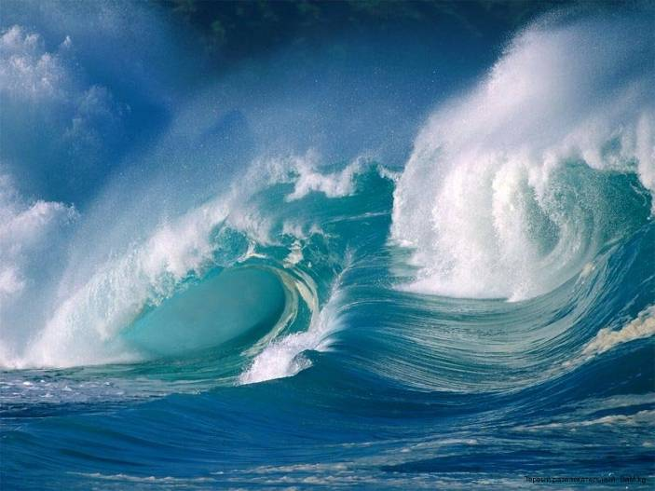
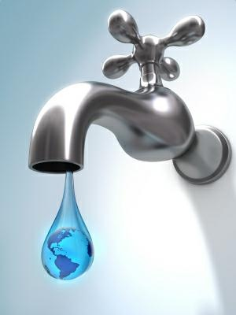

Подумай и ответь: что такое дождь, снег, град, туман?
Вы слыхали о воде?
Говорят, она везде!
22 марта
Всемирный день воды
в луже
в море
в океане
И в водопроводном
кране
На плите у нас кипит,
паром чайника шипит.
Растворяет сахар в чае .
Как сосулька, замерзает,
в дом туманом заползает
Мы её не замечаем!
А без воды нам не прожить!

Slide 8
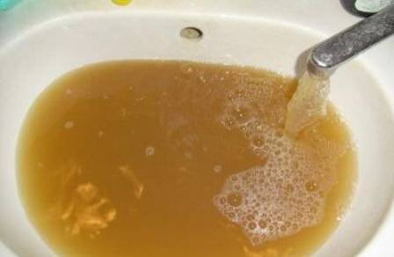
Горводоканалы, хозбытовые стоки, очистка вод
Вы можете помыть руки с мылом, почистить зубы, мама выстирает одежду с помощью стирального порошка. Куда попадёт использованная вода? В море, в реки!
Грязная вода по водостоку попадает в канализацию, затем на насосные станции, оттуда на станцию биологической очистки, после чего она попадает в реку или в море.
ПОДУМАЙ:
1) К чему может привести выход из строя очистных сооружений?
2) Почему летом закрываются пляжи?
Природное очищение воды
Природа пытается восстановить себя. Под влиянием жизнедеятельности организмов природная вода очищается. Мы должны помочь в этом природе!

Slide 9

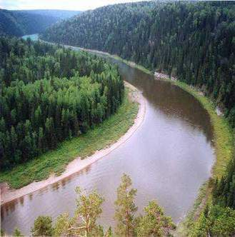
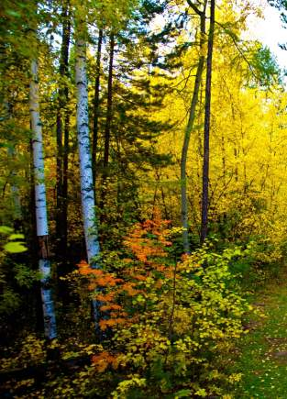

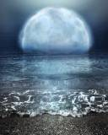
По страницам календаря
1 марта - Всемирный день кошек
14 марта – Международный день рек
20 марта - Международный день леса
22 марта - Всемирный день водных ресурсов (День воды)

Slide 10
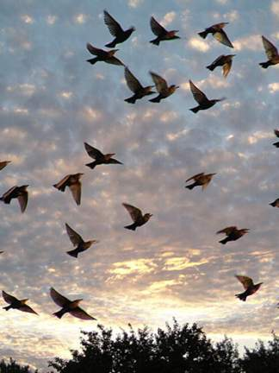
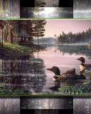
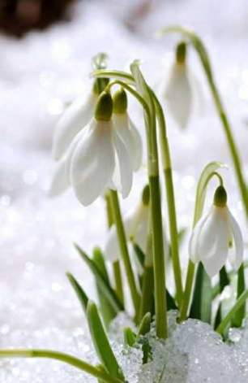



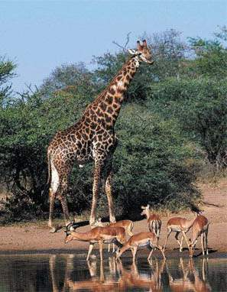
1 апреля – Международный день птиц
19 апреля - День подснежника
22 апреля – Международный день Матери-Земли
24 мая – Международный день заповедников

Slide 11
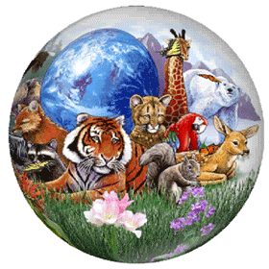
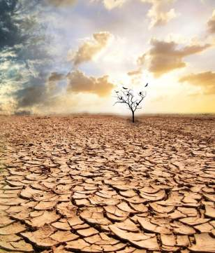
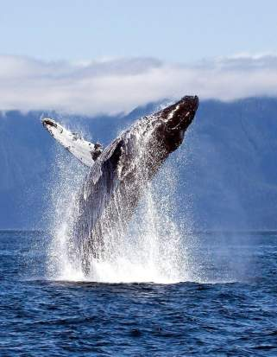
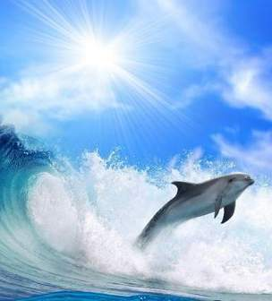
5 июня - Всемирный день охраны окружающей среды
8 июня - Всемирный день океанов
17 июня - Всемирный день борьбы с опустыниванием и засухой
23 июля - Всемирный день китов и дельфинов

Slide 12
